Slide 1

UnEat
Celia Romero González
Mathias Amarillo
Raul Alarcon
Christopher Obando
Siddharth Srinivasan

Slide 2
Índice
Contexto y objetivos
Problemas del usuario
Solución

Slide 3
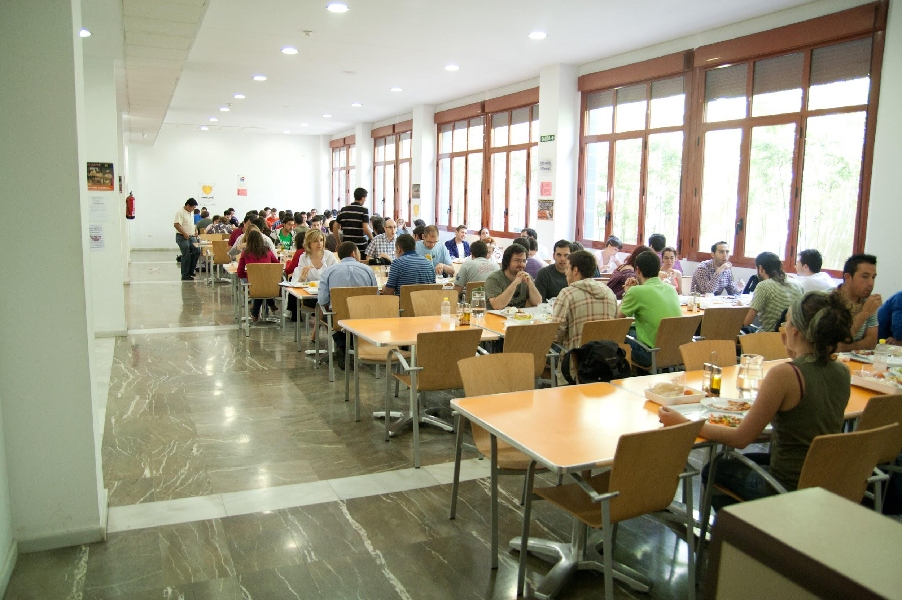
Contexto y objetivos
¿Cómo está actualmente el servicio de cafetería?
¿Qué planteamos para mejorarlo?
Establecemos la creación de una app de la cafetería
Puedes realizar un pedido y pagarlo desde la app
Disponer información sobre productos y pedidos en un mismo espacio

Slide 4
2. Problemas del usuario
El estudiante quiere pedir comida de la cafetería entre sus clases de una manera eficiente, pero no puede porque:
No sabe cuánto tiempo necesita en la cafetería
Gasta mucho tiempo esperando antes de recibir su pedido

Slide 5
2. Problemas del usuario
76.7%
7.5
de un encuesta a 30 estudiantes, profesores y pas de la universidad, sabemos que...
promedio de tiempo esperando para la comida
minutos
de los usuarios quieren pedir comida vía su móvil si fuera posible hacerlo
46.7%
100%
de la gente quiere ver el menú en móvil
de los estudiantes han decidido no ir a la cafetería por el tiempo de esperar

Slide 6
3. Solución
Reduce el tiempo de espera entre las diferentes etapas del proceso.
seleccionar
pedir
recibir comida
pagar
situación actual
seleccionar
pedir
pagar
recibir comida
nuestra aplicación
Con nuestra aplicación, solo tienes que recoger su comida a la hora que quieres

Slide 7
4. Parte realizada por cada integrante
Celia Romero González - requisitos funcionales, objetos, estudiar problema
Mathias Amarillo - escenarios, journey map, requisitos funcionales
Raúl Alarcón - requisitos funcionales, presentación
Christopher Obando - wireframes, diseño gráfico
Siddharth Srinivasan - escenarios, journey map, presentación

